Slide 1
Продвинутый Python

Slide 2
Пользовательские модули

Slide 3
Пользовательские модули и пакеты
Модуль в Python — это просто файл с кодом. Этот код можно импортировать в другие программы или модули. Модули помогают организовывать и разделять код проектов на логические блоки. Модуль — это отдельный файл, который содержит переменные, функции, классы и другие компоненты.
Файл с основным кодом программы часто называют исполняемым скриптом.
Разработчики обычно группируют код по тематике или назначению и каждую такую тематическую группу хранят в отдельном модуле. А набор модулей объединяют в пакет.
Пакет — это коллекция модулей, собранная в отдельной папке. Основная идея пакета — объединить в одну группу модули, которые выполняют схожие задачи или относятся к определённой области проекта.
Чтобы Python понял, что перед ним пакет, а не просто папка, в корень папки нужно положить файл __init__.py. Так вы инициализируете пакет.
Файл __init__.py может быть пустым или содержать, например, общие для всех модулей пакета импорты, переменные и константы.
Задача программиста — не только писать код, но и думать над тем, как можно организовывать структуру в проектах.

Slide 4
Первый пользовательский пакет
В директории проекта создайте папку. В ней будут храниться модули, код из которых можно переиспользовать для чего-то еще.
Теперь превратите обычную папку в пакет — внутри каталога создайте файл __init__.py. Также переместите в папку файл с необходимым кодом.
Структура вашей программы может быть, например, такой:
tic_tac_toe/
├── gameparts/ │
├── __init__.py │
└── parts.py
├── venv/
└── game.py
По умолчанию, чтобы Python смог найти ваш пакет, он должен находиться в той же папке, что и исполняемый скрипт.

Slide 5
Конструкция if __name__ == '__main__'
Конструкцию if __name__ == '__main__' обычно добавляют в исполняемый скрипт. Это условный оператор, который читается как «если скрипт запущен напрямую, выполни этот код». Код, который находится в теле этого условного оператора, должен исполняться только в том случае, если файл запущен напрямую как программа.
Код, описанный до условного оператора, можно импортировать и использовать в других файлах проекта. Работает это так:
когда интерпретатор Python выполняет программу, он устанавливает переменной __name__ значение '__main__', если программа запускается напрямую;
если же программа используется как модуль и импортируется в другую программу, то __name__ принимает имя модуля, то есть имя файла без расширения .py
Синтаксис использования конструкции таков: после условия if __name__ == '__main__' ставится двоеточие, код в блоке отбивается четырьмя пробелами. Всё как в обычном ветвлении.
def some_function():
print('Эту функцию можно импортировать и использовать в других файлах.’)
if __name__ == '__main__’:
print('Этот код выполняется только тогда, когда запускается файл с ним.’)
print('Если файл будет импортирован, то этот код не выполнится.’)
some_function()

Slide 6
Использование конструкции if __name__ == '__main__' полезно, когда, например, у вас есть некоторый код, который нужен только при запуске программы напрямую, а не при её использовании как модуля в другом месте.
Использование if __name__ == '__main__' — стандартный подход в Python-сообществе, широко принятый и рекомендуемый в документации и на учебных ресурсах.
Подобную структуру кода можно сделать ещё лучше. Обычно разработчики выносят код, который должен выполняться при запуске исполняемого скрипта, в отдельную функцию, а потом обращаются к этой функции в блоке if __name__ == '__main__'. Чаще всего такую функцию называют main().

Slide 7
Итог: пользовательские модули
Собственные модули — это модули, которые пишет сам разработчик для своих проектов. Другое название таких модулей — пользовательские.
Модули помогают организовывать код и разделять его на логические блоки.
Пакет — это коллекция модулей, иначе говоря — отдельная папка с модулями. Основная идея пакета — объединить тематически связанные модули в одну группу.
В корневом каталоге пакета должен быть файл __init__.py. Он «говорит» Python, что перед ним не просто папка, а пакет, и отвечает за инициализацию этого пакета.
Все файлы вашей программы — модули.
В конструкции if __name__ == '__main__' пишут код, который должен исполняться только в том случае, если файл запущен напрямую как программа. Условие if __name__ == '__main__' читается как «если скрипт запущен напрямую, выполни этот код».

Slide 8
Интроспекция

Slide 9
Коротко об интроспекции
Интроспекция. Это такая возможность, которая позволяет программам осматривать объекты во время выполнения. То есть можно узнать об объекте всё, не зная его структуры.
В Python есть несколько встроенных инструментов для интроспекции. С некоторыми из них уже работали: с помощью функции type() узнавали тип объекта, а с помощью атрибута __class__ уточняли, к какому классу принадлежит объект.
Интроспекция в программировании — способность программы во время выполнения исследовать типы и свойства объектов, которые содержатся в программе. Это особенно полезно в языках с динамической типизацией, таких как Python, где о типах объектов ничего не известно до момента выполнения программы.
В Python интроспекция реализована по-разному, например:
с помощью встроенных функций вроде type(), dir() и других;
через встроенные атрибуты объекта, например __class__ или __dict__;
через возможности дополнительных модулей, например inspect.
В Python удобно пользоваться интроспекцией, ведь принцип «всё в программе — это объекты» предполагает, что любой объект хранит все данные о себе.

Slide 10
Как узнать тип объекта
Уже знакомая вам функция type() возвращает тип объекта, переданного в качестве аргумента.
Например, можно узнать тип объекта game:
from gameparts import Board
game = Board()
print(type(game))
# Выведется: # <class 'gameparts.parts.Board’>
Функция определила, что это объект класса Board, который описан в модуле parts пакета gameparts.
Можно сравнить значение, которое возвращает функция type(), с заданным типом и проверить, принадлежит ли объект этому типу (с помощью операторов == и is).
Определить, принадлежит ли экземпляр к определённому классу, можно и через функцию isinstance(). Применение isinstance() считается лучшей практикой.
…
print(isinstance(game, Board))

Slide 11
Функция dir()
Функция dir() возвращает список атрибутов и методов, доступных для объекта:
from gameparts import Board
game = Board()
print(dir(game))
# Выведется: ['__class__', '__delattr__', '__dict__', '__dir__', '__doc__', '__eq__', '__format__', '__ge__', '__getattribute__', '__gt__', '__hash__', '__init__', '__init_subclass__', '__le__', '__lt__', '__module__', '__ne__', '__new__', '__reduce__', '__reduce_ex__', '__repr__', '__setattr__', '__sizeof__', '__str__', '__subclasshook__', '__weakref__', 'board', 'display', 'make_move’]
Значение, которое возвращает функция dir(), — это отсортированный в алфавитном порядке список, в котором есть всё:
атрибуты и методы,
собственное и унаследованное,
«магическое» и не очень.
Этим списком можно воспользоваться для того, чтобы узнать, есть ли у объекта нужный атрибут или метод. Для этого обычно используется оператор in. Ещё такую проверку можно выполнить при помощи функции hasattr()

Slide 12
Словарь __dict__
Функция dir() возвращает все атрибуты и методы, доступные для объекта: как унаследованные от родительских классов, так и добавленные к конкретному экземпляру.
А вот через словарь __dict__, доступный атрибуту __class__, можно получить атрибуты и методы, определённые только при создании объекта
from gameparts import Board
game = Board()
print(game.__class__.__dict__)
# Выведется: {'__module__': 'gameparts.parts', '__init__': <function Board.__init__ at 0x104f95f70>, 'make_move': <function Board.make_move at 0x104fa3040>, 'display': <function Board.display at 0x104fa30d0>, '__dict__': <attribute '__dict__' of 'Board' objects>, '__weakref__': <attribute '__weakref__' of 'Board' objects>, '__doc__': None}

Slide 13
Функция inspect.getsource(object)
Функция getsource() модуля inspect позволяет получить код объекта, например, функции или метода.
Вот так можно получить код класса Board:
# Функция getsource() в работе.
print(getsource(Board))
Функция isfunction() позволяет проверить, является ли переданный объект обычной функцией.
# display() - это функция?
print(isfunction(game.display)) # Выведется: False
Функцией ismethod() можно проверить, является ли переданный объект методом класса.
# display() - это метод?
print(ismethod(game.display)) # Вывод: True
Каждая функция, каждый модуль — часть интроспекции. В маленьких программах её польза, действительно, не так очевидна — ведь кода мало, и всё под рукой. Однако, когда речь заходит о больших проектах, которые состоят из десятков файлов и тысяч строк, выгода очевидна. Документация модуля inspect.
Функция inspect.isfunction(object)
Функция inspect.ismethod(object)

Slide 14
Документирование кода

Slide 15
Докстринги
В реальной работе программисты используют комментарии, когда нужно:
сделать акцент на определённом участке кода;
пояснить специфичное решение;
указать на код, который следует доработать;
уточнить часть кода, которую планируется дописать позже.
Также в коде важно объяснять назначение функций, классов, методов, модулей и пакетов. Для этой задачи используются докстринги (англ. docstring). Это строки документации, встроенные прямо в исходный код программы. Они позволяют разработчикам понять, что делает тот или иной код, не исследуя его.

Slide 16
Что и как можно документировать
Строки документации принято писать для функций, методов, классов и даже модулей. Вот как может выглядеть документированный код:
"""Документация модуля. Описывает работу классов и функций.
Размещается в верхней части файла (начиная с первой строки).
"""
def tricky_func(self):
"""Описывает работу функции tricky_func.""“
...
class Test:
"""Класс Test используется для демонстрации docstring.
После docstring в классе нужна пустая строка.
"""
def first(self):
"""Этот docstring описывает метод first().
И демонстрирует перенос строки документации.
"""
...

Slide 17
Основные правила оформления докстрингов
Строки документации пишутся по определённым правилам. Соблюдение этих правил упростит чтение вашей документации и дополнительно создаст вам хорошую репутацию в команде. Правила оформления докстрингов описаны в соглашении PEP 257.
Согласно соглашению PEP 257, требования к оформлению докстрингов следующие:
После открывающих кавычек вида """ не должно быть пробела.
Докстринг начинается с заглавной буквы и заканчивается точкой.
Если докстринг не умещается в одну строку, можно разбить его на несколько строк. Отступы на новой строке должны выровнять текст по кавычкам:
def tricky_func():
"""Можно перенести
так.
"""
...
def muddy_func():
"""
А можно -
так.
"""
...

Slide 18
Если документируется класс, после строки документации оставляется пустая строка. В остальных случаях код должен начинаться сразу после докстринга.
Пакеты документируются в файле __init__.py. Докстринг должен находиться в самом начале файла. В докстринге пакета обычно указывают:
- описание пакета;
- список модулей и пакетов, которые экспортирует описываемый модуль;
- имя автора кода;
-контактные данные.

Slide 19
Главное преимущество докстрингов
К докстрингам можно обращаться программно. Например, вы можете отобразить в терминале докстринг импортируемой функции, не открывая файл, в котором эта функция определена.
Для того чтобы получить докстринг какого-либо объекта, используется атрибут __doc__. Python автоматически создаёт этот атрибут для всех объектов.
import math
# Что хорошего есть в библиотеке math?
print(math.__doc__)
В терминал должен вывестись докстринг библиотеки math:
This module provides access to the mathematical functions defined by the C standard.
Программа будет работать и без докстингов. Однако докстринги применяют во всех крупных проектах. Докстринг — это и признак уважения, и реальная помощь коллегам, работающим с кодом. Это признак хорошего тона и профессионализма.
PEP 257 — Docstring Conventions

Slide 20
Исключения

Slide 21
Что такое исключения в Python
Исключения в Python — это события, которые возникают во время выполнения программы и сигнализируют о том, что что-то пошло не так, как ожидалось. Эти события случаются по разным причинам:
ошибка в коде,
неправильные входные данные,
нехватка памяти,
и так далее.
Исключение — это не ошибка. Но исключение может быть результатом ошибки.
Ошибка обычно относится к более широкой категории проблем. Она указывает на некорректное состояние программы, которое может привести к её аварийному завершению.
Исключение — это специальный механизм, который позволяет обрабатывать ошибки и управлять ими. Так работа кода становится более предсказуемой и контролируемой.

Slide 22
Встроенные в Python исключения
В Python встроено множество исключений, которые предупреждают о разных типах ошибок или ситуациях, возникающих во время выполнения программы.
Вот некоторые исключения, с которыми вы можете столкнуться:
ZeroDivisionError — деление на ноль.
ImportError — проблемы с импортом модулей и пакетов.
IndexError — индекс последовательности находится вне допустимого диапазона.
KeyError — ключ словаря не найден в наборе существующих ключей.
SyntaxError — синтаксическая ошибка.
TypeError — операция применяется к объекту несоответствующего типа.
ValueError — функция получила аргумент правильного типа, но с недопустимым значением.
Программисты могут не только использовать стандартные исключения, но и создавать собственные. Для этого нужно создать новый класс, унаследованный от встроенного класса Exception.

Slide 23
Как описать собственное исключение
Чтобы описать собственное исключение, нужно:
Создать новый класс, который наследуется от встроенного класса Exception или его подклассов. Подклассы — это конкретные исключения, например SyntaxError, TypeError, IndexError. Имя класса придумывает разработчик, но оно должно заканчиваться словом Error.
Переопределить метод __str__(). В нём можно понятным языком описать, что учитывает конкретное исключение.
Чтобы воспользоваться исключением, его необходимо «выбросить» в нужный момент. Для этого используется ключевое слово raise, за которым следует класс исключения, встроенного или пользовательского.

Slide 24
«Укрощение» исключений в Python
Обычно программисты стараются заранее предусмотреть возникновение нештатных ситуаций при работе кода. Например, прежде чем делить значение на какое-то число, можно предварительно проверить, что это число не равно 0.
Но есть и другой способ. Чтобы программа не останавливалась при возникновении исключений, код, который потенциально может вызвать исключение, заключают в специальную конструкцию. Обработка исключений в этом случае происходит с использованием нескольких ключевых слов: try, except, else и finally.
Вот как они работают:
Блок try («попробовать») содержит операции, которые могут вызвать исключение. Если при выполнении кода внутри этого блока возникает исключение, программа не останавливается, а переходит к блоку с инструкциями except.
try:
# Блок кода, который может вызвать исключение.

Slide 25
Блок except («исключая») обрабатывает исключение, возникшее в блоке try.
except SomeException as e:
# Обработка исключения.
SomeException — это конкретный тип исключения, который вы хотите обработать. Можно указать несколько блоков except для обработки разных типов исключений.
except TypeError:
# Обработка TypeError.
except ValueError:
# Обработка ValueError.
except Exception as e:
# Обработка остальных исключений.
# Доступ к объекту исключения в коде программы можно будет получить через переменную 'e’.
Блок else («иначе») выполняется, если в блоке try не возникло исключений. Это хорошее место для кода, который должен выполняться только в том случае, когда операции в try прошли успешно.
else:
# Блок кода, который выполняется, если исключение не возникло.

Slide 26
Блок кода finally («в любом случае») выполняется независимо от того, произошло исключение или нет.
finally:
# Блок кода, который выполняется всегда.
Пример «укрощения» исключения:
try:
# Блок кода, который может вызвать исключение.
result = 10 / 0
except ZeroDivisionError as e:
# Обработка исключения при делении на ноль.
print(f'Ошибка: {e}’)
else:
# Блок кода, который выполняется, если исключение не возникло.
print('Операция выполнена успешно.’)
finally:
# Блок кода, который выполняется всегда.
print('Программа завершила свою работу.')

Slide 27
Упрощаем работу
Если исключениями надо описать стандартную операцию, например вводятся буквы, а требуются цифры, то не нужно создавать собственное исключение, Можно выбрасывать встроенное — ValueError.
Также можно добавить обработку и других, неочевидных сейчас исключений. Если возникнет любая ситуация, которая не описана в коде, можно сделать так, чтобы программа печатала сообщение Возникла ошибка: <название исключения>.
Чтобы реализовать такое поведение программы, нужно добавить блок except Exception. Это обработка базового класса исключений, которую обычно добавляют после обработки конкретных, ожидаемых исключений. Если при работе блока кода возникнет исключение, обработка которого не описана явным образом, оно будет перехвачено именно тут. Теперь пользователь сможет делать что угодно. Программа отреагирует в любом случае и выведет сообщение об ошибке, если что-то не так.
Документация о встроенных исключениях

Slide 28
Работа с файлами

Slide 29
Работа с файлами: база
Работа с файлами всегда состоит из трёх основных шагов:
Открыть файл.
Выполнить операции, например прочитать файл или записать информацию в него.
Закрыть файл.
Как открыть и закрыть файл
Чтобы открыть файл, используется функция open(). Это встроенная функция, доступная без импорта дополнительных модулей. Она возвращает объект файла, который затем используется для различных операций с файлом, таких как чтение или запись данных.
Функция может принимать несколько аргументов, но два из них особенно важны — это имя и режим открытия файла:
f = open(<file>, <mode>)
file — первый и обязательный аргумент. Он указывает на путь к файлу, который вы хотите открыть.
mode — этот параметр определяет режим, в котором файл будет открыт.

Slide 30
Режимы бывают, например, такими:
'r' — чтение: по умолчанию открывает файл на чтение. Чтобы файл можно было прочитать, он должен существовать.
'w' — запись: создаёт новый файл или перезаписывает существующий.
'a' — добавление: добавляет данные в конец файла, при этом существующие данные не удаляет.
'b' — двоичный режим: предназначен для чтения или записи двоичных файлов, например изображений.
Весь перечень параметров функции open() и режимов открытия файлов можно найти в документации.
После выполнения операций с файлом его нужно обязательно закрыть с помощью метода close().
Закрывать файл важно, потому что открытые файлы потребляют системные ресурсы. В некоторых системах даже есть ограничение на количество файлов, которые могут быть открыты одновременно. Также, если файл не закрыть, есть риск потерять важные данные, сохранённые в нём.

Slide 31
Таким образом, если вы хотите открыть файл, например, на запись, можно использовать подобный код:
# Открыть файл example.txt для записи (аргумент 'w’).
file = open('example.txt', 'w’)
# Закрыть файл.
file.close()
Для добавления текста можно использовать метод write(). В качестве аргумента этому методу передаётся текст, который нужно записать в файл. Для переноса строк используются символы \n.
Если вы видите непонятные символы вместо букв, явно укажите кодировку, которая должна использоваться в файле. Это можно сделать при помощи опционального параметра encoding:
file = open('example.txt', 'w', encoding='utf-8')

Slide 32
Как прочитать данные из файла
Когда у вас есть файл, вы можете прочитать данные из него. Для этого можно воспользоваться методом read(). У этого метода есть всего один опциональный параметр — size. Этот параметр определяет количество символов, которые будут прочитаны из файла.
Если вы не укажете параметр size или укажете его в виде отрицательного числа, то метод read() прочитает и вернёт содержимое файла целиком.
Также файл можно прочитать построчно. Для этого есть два метода: readline() и readlines(). Они похожи по сути, но работают по-разному. Документация о методах readline() и readlines()
1. Метод readline():
читает одну строку из файла;
возвращает только прочитанную строку;
при каждом новом вызове перемещает воображаемый курсор к следующей строке в файле.
2. Метод readlines():
читает все строки в файле;
возвращает список, где каждый элемент — одна строка из файла.
Метод readlines() лучше подходит для чтения небольших файлов. Если в файле много строк, это может привести к значительному потреблению памяти, так как весь файл загружается в память.
Для чтения больших файлов предпочтительнее использовать readline() в цикле, чтобы читать и обрабатывать файл построчно.

Slide 33
Контекстные менеджеры
Контекстный менеджер — это конструкция, которая во время работы программы создаёт определённым образом настроенную среду («контекст»), где будет выполняться заданный код.
Контекстный менеджер полезен в тех случаях, когда перед выполнением некоторых операций нужно подготовиться, а после — «прибраться».
На практике такие конструкции могут пригодиться, например, при работе с файлами:
открыть файл («подготовка к работе»);
выполнить необходимые операции;
закрыть файл («уборка после работы»).
Чтобы выполнить код в среде контекстного менеджера, используется такой синтаксис:
with ContextManager as cm:
# Код, который будет выполнен в контексте ContextManager.
with и as — ключевые слова, которые говорят Python, что код будет выполняться в среде контекстного менеджера.
ContextManager — название контекстного менеджера.
cm — переменная, через которую происходит взаимодействие с ресурсом (например, с файлом), управляемым контекстным менеджером.

Slide 34
Встроенные контекстные менеджеры
В Python есть «готовые к употреблению», встроенные контекстные менеджеры, и open() — один из них. Разработчики могут писать собственные контекстные менеджеры, но это не скоро пригодится.
Когда вы используете обычную встроенную функцию open(), то есть без синтаксиса with … as …, в коде нужно явно прописывать этапы подготовки к работе и «уборки», то есть нужно явно открыть файл и обязательно закрыть его:
f = open('hello_bro.txt', 'w’)
f.write('Здравствуй, Стас!’)
f.close()
С синтаксисом with … as … всё выглядит проще и лаконичнее а результат работы программы остаётся прежним.
with open('hello_bro.txt', 'w') as f:
f.write('Здравствуй, Стас!’)
В рамках синтаксиса with … as … также при необходимости можно явно указать кодировку:
with open('hello_bro.txt', 'w', encoding='utf-8') as f:
f.write('Здравствуй, Стас!’)
Подборка библиотечных контекстных менеджеров с примерами использования

Slide 35
Новый интерфейс для проекта
Библиотека pygame

Slide 36
Установка Pygame
Pygame — это кроссплатформенная библиотека для Python, которая предназначена для создания графических игр. Она включает модули для графики, звука и управления игрой, что делает эту библиотеку популярным инструментом в мире разработки простых игр и интерактивных проектов.
Чтобы начать работу с библиотекой Pygame, вам сначала нужно её установить. Находясь в активированном виртуальном окружении проекта tic_tac_toe, выполните команду:
pip install pygame==2.5.2
Эта команда установит Pygame и все необходимые зависимости.

Slide 37
Графический интерфейс с Pygame: основы
Пользователь может взаимодействовать с программой (игрой)через интерфейс терминала. Но с помощью библиотеки Pygame для игры можно создать собственный графический интерфейс.
Например, это может быть окно с интерактивным игровым полем. Пользователю больше не придётся вводить в терминал координаты ячеек. Достаточно будет кликнуть на нужную ячейку в окне игры, и ход будет сделан. А в терминал будут выводиться, например, результаты игры.
Самая простая реализация игрового графического интерфейса через Pygame должна:
создавать игровое окно;
запускать игровой цикл, в котором впоследствии будут обрабатываться действия пользователя, например нажатие клавиш, движение мышки и так далее;
закрывать игровое окно.
Библиотека Pygame идёт в комплекте с документацией. Чтобы открыть документацию в браузере, выполните в активированном окружении команду:
# Для Windows
python -m pygame.docs
# Для macOS/Linux
python3 -m pygame.docs

Slide 38
При помощи Pygame можно и отрисовать различные графические элементы, такие как линии или квадраты в игровом окне.
Для отрисовки линии в Pygame используется функция pygame.draw.line(). Она принимает несколько параметров, основные из которых:
Surface — поверхность, на которой будет нарисована линия (обычно это окно программы).
Color — цвет линии в формате RGB (красный, зелёный, синий).
Start_pos — начальная позиция линии (координаты x и y).
End_pos — конечная позиция линии (координаты x и y).
Width (опционально) — ширина линии в пикселях.
Для рисования квадрата в Pygame используется функция pygame.draw.rect(). Она требует следующих параметров:
Surface — поверхность для рисования.
Color — цвет в формате RGB.
Rect — прямоугольник, определяющий положение и размер квадрата. Это может быть объект pygame.Rect, созданный с параметрами (x, y, ширина, высота).
Width (опционально) — ширина границ квадрата. Если не указано, то квадрат будет закрашен.

Slide 39
Пространство имён и области видимости

Slide 40
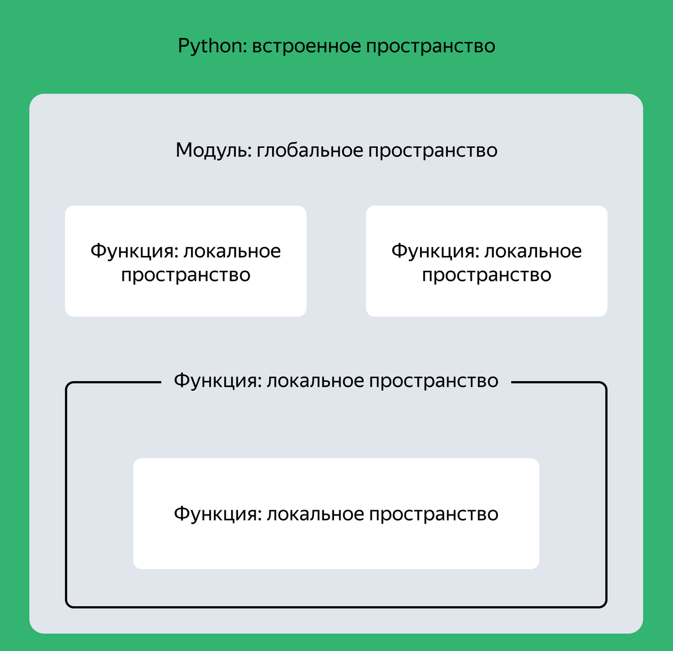
Пространство имён
Пространство имён — это среда, в которой каждое имя (например, имя переменной, функции или класса) сопоставляется с уникальным объектом. Другими словами, пространство имён — это своего рода словарь, где ключами являются имена переменных, а значениями — объекты, на которые эти имена ссылаются.
В Python существуют различные пространства имён:
встроенное (built-in),
глобальное (global),
локальное (local).

Slide 41
Встроенное пространство имён
Встроенное пространство имён содержит имена всех встроенных объектов, которые доступны при работе в Python. Получить список всех объектов во встроенном пространстве можно при помощи команды dir(__builtins__).
Этот список содержит все функции и объекты, которые доступны в Python «из коробки».
Встроенное пространство имён создаётся при запуске интерпретатора Python и сохраняется до тех пор, пока интерпретатор не завершит работу.
print(dir(__builtins__))
Вывод: ['ArithmeticError', 'AssertionError', 'AttributeError', 'BaseException', 'BlockingIOError', 'BrokenPipeError', 'BufferError', 'BytesWarning', 'ChildProcessError', 'ConnectionAbortedError', 'ConnectionError', 'ConnectionRefusedError', 'ConnectionResetError', 'DeprecationWarning', 'EOFError', 'Ellipsis', 'EnvironmentError', 'Exception', 'False', 'FileExistsError', 'FileNotFoundError', 'FloatingPointError', 'FutureWarning', 'GeneratorExit', 'IOError', 'ImportError', 'ImportWarning', 'IndentationError', 'IndexError', 'InterruptedError', 'IsADirectoryError', 'KeyError', 'KeyboardInterrupt', 'LookupError', 'MemoryError', 'ModuleNotFoundError', 'NameError', 'None', 'NotADirectoryError', 'NotImplemented', 'NotImplementedError', 'OSError', 'OverflowError', 'PendingDeprecationWarning', 'PermissionError', 'ProcessLookupError', 'RecursionError', 'ReferenceError', 'ResourceWarning', 'RuntimeError', 'RuntimeWarning', 'StopAsyncIteration', 'StopIteration', 'SyntaxError', 'SyntaxWarning', 'SystemError', 'SystemExit', 'TabError', 'TimeoutError', 'True', 'TypeError', 'UnboundLocalError', 'UnicodeDecodeError', 'UnicodeEncodeError', 'UnicodeError', 'UnicodeTranslateError', 'UnicodeWarning', 'UserWarning', 'ValueError', 'Warning', 'ZeroDivisionError', '__build_class__', '__debug__', '__doc__', '__import__', '__loader__', '__name__', '__package__', '__spec__', 'abs', 'all', 'any', 'ascii', 'bin', 'bool', 'breakpoint', 'bytearray', 'bytes', 'callable', 'chr', 'classmethod', 'compile', 'complex', 'copyright', 'credits', 'delattr', 'dict', 'dir', 'divmod', 'enumerate', 'eval', 'exec', 'exit', 'filter', 'float', 'format', 'frozenset', 'getattr', 'globals', 'hasattr', 'hash', 'help', 'hex', 'id', 'input', 'int', 'isinstance', 'issubclass', 'iter', 'len', 'license', 'list', 'locals', 'map', 'max', 'memoryview', 'min', 'next', 'object', 'oct', 'open', 'ord', 'pow', 'print', 'property', 'quit', 'range', 'repr', 'reversed', 'round', 'set', 'setattr', 'slice', 'sorted', 'staticmethod', 'str', 'sum', 'super', 'tuple', 'type', 'vars', 'zip']

Slide 42
Глобальное пространство имён
Глобальное пространство содержит имена, определённые на уровне модуля.
# Определяем переменную value в глобальном пространстве имён.
value = 'Я в глобальном пространстве имён!’
def inner_function():
value = 'А я нет!’
Глобальное пространство имён создаётся при запуске программы и сохраняется до момента завершения работы интерпретатора.
Интерпретатор создаёт глобальное пространство имён и для любого модуля, загружаемого программой при помощи команды import.

Slide 43
Локальное пространство имён
При каждом вызове функции или метода, при каждом выполнении спискового или словарного включения, при работе с менеджерами контекста и в других подобных ситуациях Python создаёт новое пространство имён. Это локальное пространство имён, оно сохраняется, пока соответствующая конструкция выполняет свою работу.
Если объявить одну функцию внутри другой, то при вызове этих функций у внешней функции будет своё локальное пространство имён, а у вложенной — своё. Имя вложенной функции будет принадлежать пространству имён внешней функции.

Slide 44
Когда основная программа вызывает функцию outer_function(), Python создаёт локальное пространство имён этой функции.
Когда в outer_function() вызывается вложенная inner_function(), inner_function() тоже получает своё собственное, отдельное пространство имён.
Эти локальные пространства существуют до тех пор, пока выполняются соответствующие им функции. По завершении работы этих функций Python может не сразу удалить пространства имён из памяти, но все ссылки на содержащиеся в них объекты станут недоступны немедленно.
def outer_function():
print('Старт функции outer_function()')
def inner_function():
print('Старт функции inner_function()')
print('Завершение функции inner_function()')
inner_function()
print('Завершение функции outer_function()')
outer_function()
# Вывод:
Старт функции outer_function()
Старт функции inner_function()
Завершение функции inner_function()
Завершение функции outer_function()

Slide 45
Области видимости переменной
В разных пространствах имён могут одновременно существовать несколько разных переменных с одинаковыми именами. Пока каждая из них находится в собственном пространстве, все они обслуживаются по отдельности, и путаницы не происходит. Чтобы обратиться к нужной, применяется концепция «области видимости переменной».
Области видимости определяют, какие пространства имён доступны для поиска нужного имени.
Область видимости определяется местом в коде, из которого запрошено имя. Область видимости может быть локальной, охватывающей, глобальной или встроенной.
Общий принцип таков: когда запрашивается определённое имя, первым делом Python станет искать это имя в том пространстве имён, где его запросили. Если не найдёт — начнёт искать во внешнем, «охватывающем». Если опять не найдёт — станет искать в следующем внешнем. Так поиск дойдёт до глобального пространства имён, а потом и до встроенного. Если не найдёт и во встроенном, выдаст ошибку NameError: name '...' is not defined.

Slide 46
Локальная область видимости
Локальная область видимости. Если сослаться на какую-то переменную, то интерпретатор сначала будет искать её в локальном пространстве имён, которое относится к текущему функциональному блоку.
value = 'Глобальная value’
def outer_function():
value = 'Локальная value из outer_function()’
...
def inner_function():
value = 'Локальная value из inner_function()’
print(value) # Обратились к переменной value.
# Сперва ищем это имя в локальном пространстве имён, внутри функции inner_function(). Нашли!
inner_function() outer_function()
# Будет напечатано:
# Локальная value из inner_function()

Slide 47
Внешняя (охватывающая) область видимости
Внешняя (охватывающая) область видимости. Если запрошена переменная, которой нет в локальном пространстве имён, поиск продолжается в охватывающем пространстве.
value = 'Глобальная value’
def outer_function():
value = 'Локальная value из outer_function()’
...
def inner_function():
# value = 'Локальная value из inner_function()’
print(value) # Обратились к переменной value.
# Ищем это имя в локальном пространстве имён - нету! Ищем в ближайшем внешнем пространстве имён, в локальном пространстве функции outer_function(). Нашли! Печатаем.
inner_function()
outer_function()
# Будет напечатано:
# Локальная value из outer_function()

Slide 48
Глобальная область видимости
Глобальная область видимости. Если имя не найдено и в охватывающих пространствах имён, интерпретатор начнёт искать его в глобальной области видимости — в глобальном пространстве, которое обычно соответствует уровню модуля.
value = 'Глобальная value’
def outer_function():
# value = 'Локальная value из outer_function()’
...
def inner_function():
# value = 'Локальная value из inner_function()’
print(value)
# Обратились к переменной value. Ищем это имя в локальном пространстве имён - нету! Ищем в ближайшем внешнем пространстве имён - нету! Ищем в глобальном пространстве имён. Нашли! Печатаем.
inner_function()
outer_function()
# Будет напечатано:
# Глобальная value

Slide 49
Встроенная область видимости
Встроенная. Если интерпретатор так и не нашёл переменную, он продолжит поиск во встроенном пространстве имён.
Если интерпретатор не найдёт имя и во встроенном пространстве имён, будет вызвано исключение NameError.
Эта последовательность поиска реализует правила областей видимости LEGB (Local, Enclosing, Global, Built-in). Поиск имени происходит в пространствах имён, но какие именно пространства имён будут проверены — зависит от текущей области видимости в соответствии с правилом LEGB.

Slide 50
Инструкция global
В любом локальном пространстве можено определить переменную как глобальную — для этого есть инструкция global.
Если же при запуске функции не существует глобальной переменной с именем, определённом в объявлении global, то инструкция global и операция присваивания создадут эту переменную в глобальном пространстве имён.
Обратиться к переменной, определённой через global, можно только после того, как она определена. Если же сначала обратиться к переменной, а потом объявить её глобальной, возникнет коллизия, и Python выбросит исключение:
SyntaxError: name 'my_var' is used prior to global declaration

Slide 51
my_var = 10
def my_function():
# Описываем переменную как глобальную...
global my_var
# Теперь глобальную переменную можно обрабатывать прямо внутри функции,
# например - переопределить:
my_var = 5
print('Внутри функции:', my_var)
# ...и снова переопределить:
my_var += 95
print('Внутри функции после изменений:', my_var)
my_function()
print('Снаружи функции:', my_var)
Переменная my_var в теле функции my_function() будет ссылаться на глобальную переменную my_var. Следовательно, выражение my_var = 5 не создаст новую переменную в локальном пространстве имён, а присвоит новое значение переменной my_var в глобальном пространстве имён.

Slide 52
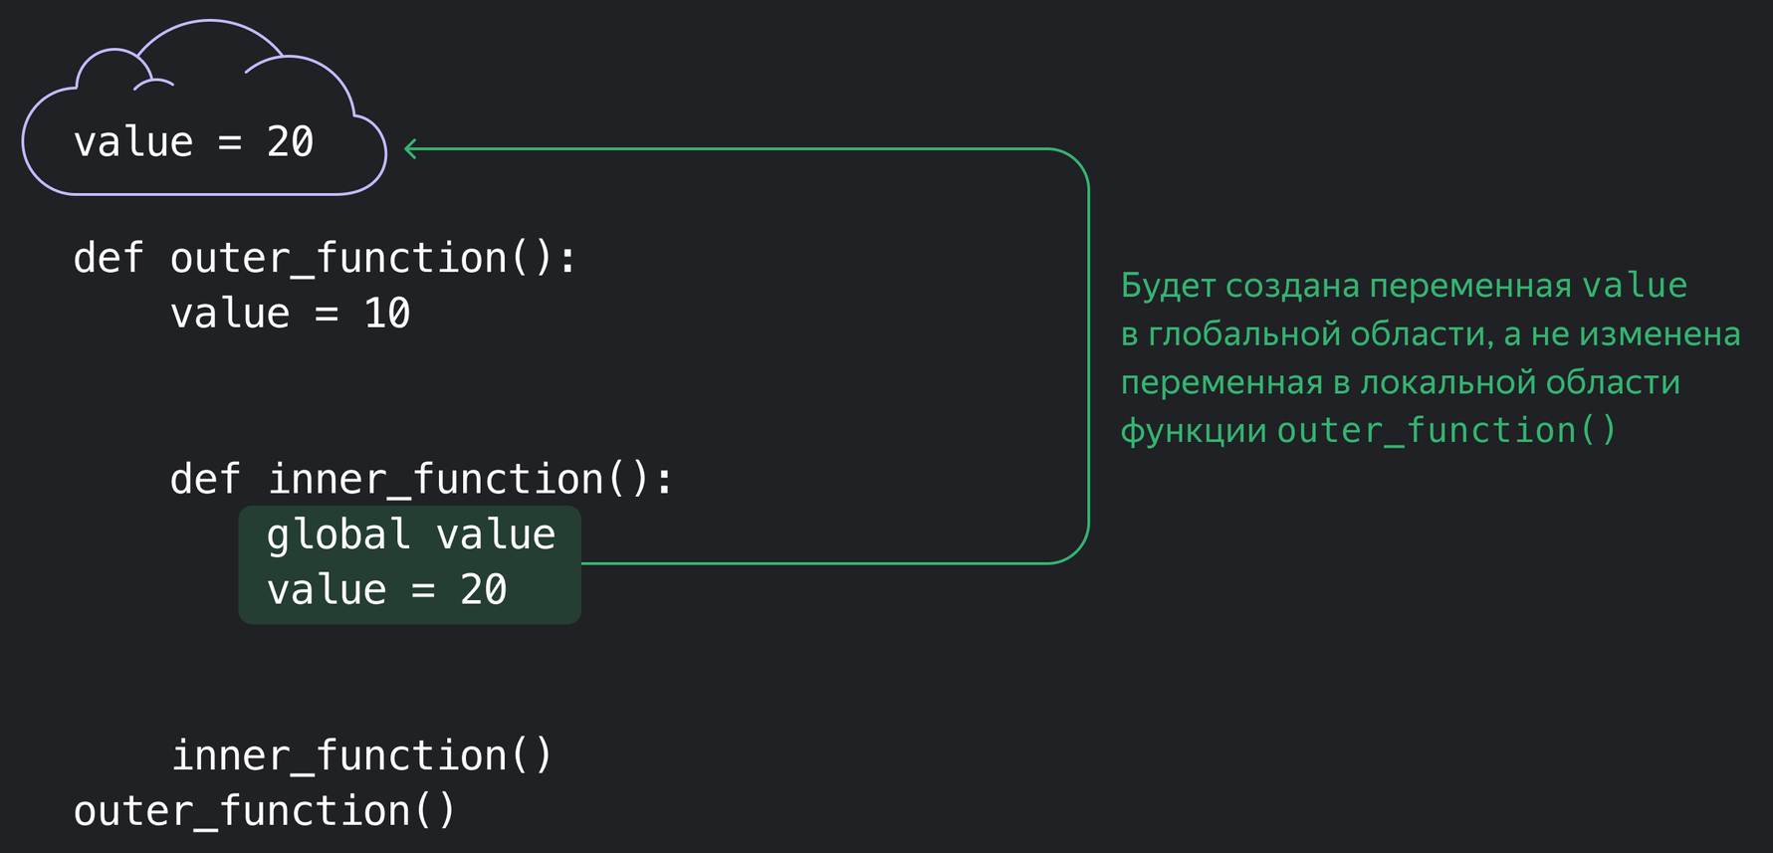
Инструкция nonlocal
Инструкция global не поможет «дотянуться» из тела функции inner_function() до переменной, объявленной в outer_function():
Обратиться к имени во внешней области можно при помощи ключевого слова nonlocal. Переменные, определённые после nonlocal, ссылаются на переменные в пространстве имён в ближайшей внешней области видимости.

Slide 53
def outer_function():
value = 10
def inner_function():
nonlocal value
value = 20
inner_function()
print(value)
outer_function()
# Будет напечатано: 20
Однако управление переменными в других областях видимости может привести к непредсказуемым и неочевидным последствиям и к запутыванию кода. Применять инструкции global и nonlocal нужно с осторожностью.

Slide 54
Словари пространств имён Python
В Python есть специальные словари, которые хранят информацию о глобальном и локальном пространствах имён.
Получить доступ к этим словарям можно через встроенные функции globals() и locals().
global_value = 10
def any_function():
local_value = 20
local_text = 'Локальная строка'
global global_value
global_value = 100500 # Изменяем глобальную переменную.
# Печатаем словарь с объектами локального пространства функции:
print(f'Локальные переменные в функции any_function(): {locals()}')
any_function()
# Печатаем словарь с объектами глобального пространства программы:
print(f'Глобальные переменные программы: {globals()}')

Slide 55
Итераторы и генераторы

Slide 56
Итерация, итерируемый объект и итератор
Итерируемым называют объект, который содержит элементы, и эти элементы можно перебрать. Каждый шаг перебора — это итерация. В Python итерируемые объекты — это, например, списки, кортежи, строки.
Чтобы проверить, итерируется объект или нет, можно применить к нему функцию iter(). Для итерируемых объектов она вернёт объект итератора, а для неитерируемых — ошибку object is not iterable.
Любой итерируемый объект содержит метод __iter__(), который вернет True или False.
У любого объекта итератора есть метод __next__(), который обеспечивает обращение к следующему элементу итерируемого объекта
Созданный собственный итерируемый объект и называют итератором.

Slide 57
Что такое генератор
Генератор — это подвид итератора: функция, которая генерирует значения.
Генератор не хранит элементы в оперативной памяти, а вычисляет их по заданному правилу, поэтому занимает очень мало места.
Генератор объявляется как обычная функция, но вместо инструкции return в нём используется yield (yield используется для приостановки функции и возврата промежуточного значения). Инструкция return завершает работу функции, а yield лишь приостанавливает её и при этом возвращает какое-то значение.
Когда значения исчерпаются, генератор выбросит исключение StopIteration.
Если у генератора есть ограничение на количество значений, то все эти значения можно получить, перебрав генератор в цикле.
Получить элемент генератора по индексу невозможно, вернётся ошибка TypeError.
Генератор может быть устроен по-разному; важно, чтобы значения генерировались через инструкцию yield!

Slide 58
# Создать функцию-генератор.
def short_sequence():
num = 1
while num < 5:
# Сгенерировать значение через yield.
yield num
num += 1
step = short_sequence() # Здесь функция-генератор возвращает итератор.
# Обратиться к методу __next__() итератора и получить первое значение последовательности.
print(step.__next__())
# Ещё раз обратиться к методу __next__() и получить второе значение последовательности.
print(step.__next__())
При первом вызове метода __next__() инструкция yield генерирует и возвращает первое значение — 1.
Затем функция-генератор встаёт на паузу на выполнении цикла while, запомнив своё состояние.
При втором вызове метода __next__() функция-генератор продолжает работу с того места, на котором остановилась, и возвращает следующее значение — 2.

Slide 59
Что такое генераторное выражение
Генераторное выражение — это упрощённый синтаксис для создания генератора.
Очень часто генераторы могут быть записаны с использованием синтаксиса, похожего на list comprehension, но не в квадратных, а в круглых скобках.
Генераторы требуют меньше памяти, и если нужно сформировать последовательность, то выгоднее формировать её именно через генератор или генераторное выражение, а не через list comprehension.
# Так описывается генераторное выражение.
simple_generator = (digit for digit in range(2))
print(type(simple_generator))
print(simple_generator.__next__())
print(simple_generator.__next__())
# Выведется:
# <class 'generator'>
# 0
# 1
# А так описывали бы список через list comprehension.
simple_list = [digit for digit in range(2)]

Slide 60
В чём разница между итератором и генератором
Все генераторы — итераторы, но не все итераторы — генераторы. Итератор — более общая концепция.
Генератор хранит в памяти не элементы, а внутреннее состояние для вычисления очередного элемента. На каждом шаге можно вычислить только следующий элемент, но не предыдущий.
Генератор, исчерпавший все свои значения, помнит своё состояние («я всё сделал!»), поэтому повторное обращение к нему не вернёт никакого результата. Второй раз подряд проитерироваться по генератору не получится.

Slide 61
Что в итоге
Итерируемым называют объект, который содержит элементы, и эти элементы можно перебрать. Каждый шаг перебора — это итерация.
Чтобы проверить, итерируется объект или нет, можно применить к нему функцию iter(): для итерируемых объектов она вернёт объект итератора, а для неитерируемых — ошибку object is not iterable.
Любой итерируемый объект содержит метод __iter__(), а объект итератора — метод __next__().
Чтобы создать собственный итерируемый объект, нужно для этого объекта реализовать методы __iter__(), __next__() и выброс исключения StopIteration на случай, если значения итератора исчерпаются.
Генератор — это подвид итератора: функция, которая генерирует значения. Его использование помогает экономить место в оперативной памяти.
Генератор объявляется как обычная функция, но вместо инструкции return в нём используется yield. Инструкция return завершает работу функции, а yield лишь приостанавливает её и при этом возвращает какое-то значение.
Генератор можно перебрать в цикле только один раз.
Генераторное выражение — это упрощённый синтаксис для создания генератора.
simple_generator = (digit for digit in range(2))

Slide 62
lambda-функции

Slide 63
Передаём функцию как аргумент другой функции
В тех случаях, когда нужно передать функцию как объект, после названия функции скобки не ставятся. Если поставить скобки — функция будет вызвана.
# Объявляем функцию, которая принимает два числа и возвращает их сумму:
def operation_plus(a, b):
return a + b
# Объявляем функцию-калькулятор, которая принимает функцию и два числа:
def calc(func, first, second):
# Вызываем функцию, переданную в аргументах. Передаём в неё два числа, которые тоже получены в аргументах. Возвращаем результат работы полученной функции.
return func(first, second)
# Вызываем функцию-калькулятор, передаём в неё функцию operation_plus()
# и два числа, которые надо сложить.
result = calc(operation_plus, 10, 15) # Имя передаваемой функции - без скобок!

Slide 64
Лямбда-функции
Лямбда-функции — это безымянные, «анонимные» функции в Python. Для объявления такой функции используется ключевое слово lambda. Как и обычные функции, лямбда-функции могут принимать параметры. Лямбда-функция — это безымянная функция по определению!
В общем виде синтаксис объявления лямбда-функции выглядит так:
lambda параметры_через_запятую: выполняемое_функцией_выражение
Лямбда-функции очень похожи на обычные функции в Python. Например, обычную функцию с одним действием тоже можно объявить в одну строку:
def имя_функции(параметры_через_запятую): выполняемое_функцией_выражение
Разница заключается в том, что:
Обычные функции определяются с помощью ключевого слова def, после которого указывается имя. Лямбда-функции объявляются ключевым словом lambda, а имена им и вовсе не нужны.
В лямбда-функциях можно использовать только одно выражение.
Лямбда-функция автоматически возвращает значение того выражения, которое содержит; в лямбда-функциях не требуется ключевое слово return.

Slide 65
Выражениями в лямбда-функциях могут быть, например:
арифметические и логические операции, такие как a + b и a > b;
вызовы других функций, например sum(a, b).
В приведённом коде определена лямбда-функция с параметрами x и y, она возвращает произведение аргументов.
x = lambda x, y: x * y
print(x(5, 4))
# 20
При объявлении имя функции не указано, но функция присвоена переменной x, и в итоге к этой функции можно обратиться по имени: x(5, 4). Это противоречит канонам и логике: анонимная функция не может иметь имени! В такой ситуации лучше бы объявить обычную функцию.
Аргументы в лямбда-функцию можно передать сразу при объявлении — для этого нужно заключить функцию в скобки, а аргументы записать в той же строке, тоже в скобках (ту же запись можно сделать и без применения дополнительной переменной):
x = (lambda x, y: x * y)(2, 7)
print(x)
# Будет напечатано: 14

Slide 66
Когда и где применять лямбда-функции
В тех случаях, когда нужна простая функция, которая не будет повторно использоваться, лучше всего подойдёт лямбда-функция.
Могут быть и другие основания для применения лямбда-функций:
В функции выполняется понятная и простая операция, и функции не нужно название.
Лямбда-функция делает код понятнее по сравнению с применением обычной функции.
В коде нет именованной функции, которая выполняет необходимую операцию.
Надо воспринимать лямбда-функцию как простую одноразовую функцию, которая может принять аргументы и выполнить с ними какое-то одно действие. Такой подход позволяет сократить код и повысить его читаемость.

Slide 67
декораторы

Slide 68
Декораторы для функций
Декораторы для функций позволяют добавить к функции определённые действия или изменить её поведение, не вмешиваясь в код самой функции.
Фундамент декораторов
Для начала стоит сформулировать и разобрать два важных принципа, они пригодятся в работе:
Функции в Python — это объекты.
Функции могут содержать в себе другие функции.
Всё, с чем работает Python — это объекты. Числа, строки и значения любых других типов — это объекты определённых классов. Функции — это тоже объекты. Однако функция — особенный объект. Это как «коробочка с механизмом и с кнопкой»: она лежит и ждёт, когда «нажмут на кнопку» — вызовут функцию. Объект, который можно вызвать для выполнения какой-то работы, называется callable object. Функция как раз и относится к таким объектам.
Однако кнопку можно и не нажимать, и тогда с функцией можно обращаться как с объектом любого другого типа.
Функции принимают на вход объекты — например, числа, строки или списки. Раз функция — это тоже объект, значит, ничто не мешает передать на вход одной функции объект другой функции.

Slide 69
И вот тут важно не запутаться. Функция — это объект. Но функция — это объект, который можно вызвать и получить результат вызова функции. Функция как объект и результат вызова функции — это совершенно разные сущности!
Проверим на практике: сначала передадим в функцию print() результат вызова функции say_hello(), а затем — объект этой функции.
def say_hello():
return 'Привет!'
# Передаём в print() результат вызова функции: вызов функции записывается с круглыми скобками после названия функции.
print('Передали вызов функции:')
print(say_hello())
# Передаём в функцию print() объект функции: не ставим скобки после имени функции say_hello:
print('Передали объект функции:')
print(say_hello)
# Вывод:
Передали вызов функции:
Привет!
Передали объект функции:
<function say_hello at 0x7fa63e3a5ca0>
Как и ожидалось — результаты отличаются: в первом случае напечатана строка, во втором — данные об объекте.

Slide 70
Функции внутри других функций
Объект функции можно передать как аргумент в другую функцию, доказано. А если уж передали — то почему бы и не вызвать функцию-аргумент внутри «внешней» функции?
def outer_function(func):
# Вызываем функцию, полученную в аргументе func:
result = func('Стас')
print(result)
def say_hello(name):
return f'Привет, {name}!'
# Передаём say_hello как объект - без скобок!
outer_function(say_hello)
Так же поступали и с лямбдами, и с обычными функциями. И этот подход поможет в работе с декораторами.

Slide 71
Декораторы и декокируемые функции
Функция, которая принимает на вход другую функцию и определённым образом меняет её поведение, называют декоратор. В нашем примере кода декоратор — это функция time_of_function(). Функцию, поведение которой изменяет декоратор, называют «декорируемой функцией»; в нашем коде декорируемая функция — это sleep_one_sec().
def time_of_function(func): # Декоратор объявляется до декорируемой функции.
def wrapper(): # В декораторе есть вложенная функция.
start_time = time.time()
result = func()
execution_time = round(time.time() - start_time, 3)
print(f'Время выполнения: {execution_time} сек.')
return result
return wrapper # Декоратор возвращает вызываемый объект (callable object), в нашем случае - функцию.
@time_of_function # Имя функции-декоратора (с символом @) ставится перед объявлением декорируемой функции.
def sleep_one_sec():
time.sleep(1)
return 'Функция sleep_one_sec() завершила вычисления.'
sleep_one_sec() # После декорирования любой вызов функции sleep_one_sec() будет автоматически сопровождаться измерением времени её выполнения.

Slide 72
Строка @имя_декоратора перед объявлением функции — это «синтаксический сахар», сокращённая инструкция для Python: «при вызове функции, которая объявлена ниже, передай её в декоратор, имя которого указано после символа @, и затем вызови ту функцию, которую вернёт декоратор».
Таким образом, при любом вызове функции sleep_one_sec() она будет передана в декоратор time_of_function().
Конструкцию @имя_декоратора в Python можно применять только в том случае, если функция-декоратор соответствует определённым правилам:
декоратор готов принять на вход исходную функцию;
в декораторе описана вложенная функция;
декоратор возвращает объект, который можно вызвать (callable object);
декоратор объявлен до декорируемой функции.
1. Декоратор готов принять на вход исходную функцию
Чтобы декорировать функцию — декоратор должен с ней поработать. Для этого надо передать исходную функцию в декоратор, а декоратор должен быть готов её принять.

Slide 73
2. В декораторе описана вложенная функция
В функции-декораторе должна быть объявлена вложенная функция (обычно её называют wrapper()). В этой вложенной функции описывают все действия, которые требуется выполнить дополнительно к действиям исходной функции.
Именно внутри wrapper() обычно выполняют вызов и самой декорируемой функции.
В нашем примере перед вызовом исходной функции и после него добавляется код для отсечки времени.
3. Декоратор возвращает callable object
Когда где-то в коде вызывается функция, перед которой стоит инструкция @имя_декоратора, Python, фактически, подменяет исходную (вызванную) функцию на другую, объявленную внутри декоратора — и вызывает эту «подменную» функцию.
В приведённом коде вызвана функция sleep_one_sec() с декоратором @time_of_function, но «под капотом» Python произошло вот что:
Python видит инструкцию @time_of_function и вызывает функцию-декоратор time_of_function(), передавая в неё аргументом функцию sleep_one_sec.
Декоратор time_of_function() создаёт и возвращает собственную функцию wrapper. Когда эта функция будет вызвана — внутри неё запустится и декорируемая функция, и добавленный код.
Python вызывает функцию wrapper().
Функция wrapper() фиксирует текущее время, затем вызывает оригинальную функцию sleep_one_sec(), и после выполнения функции снова фиксирует время и вычисляет, сколько времени заняло выполнение.

Slide 74
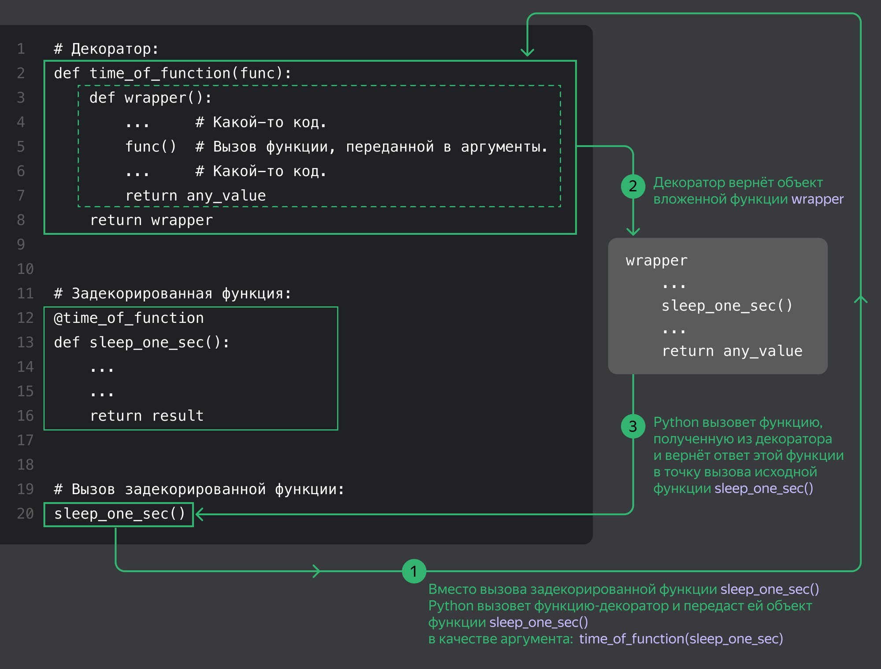
Таким образом исходная функция (callable object) sleep_one_sec() была подменена на другую — расширенную и изменённую функцию wrapper() (тоже callable object).
Функция-декоратор должна возвращать объект того же типа, который принимает на вход — функцию. Что вошло — то и вышло.
Функция должна быть вызвана — и функция вызвана. Произошла подмена, но никто ничего не заметил!

Slide 75
4. Декоратор должен быть объявлен до декорируемой функции
Интерпретатор Python читает исходный код программы последовательно, сверху вниз, и к тому моменту, когда он обнаружит задекорированную функцию (например, декоратором @my_decorator), Python уже должен знать, что такое my_decorator.
Если же функция my_decorator() ещё не была определена в коде, Python выдаст ошибку NameError: «я не знаю, что такое my_decorator!».
Декоратор может быть определен и в импортируемом модуле; при импортировании модуля всё его содержимое, включая функции-декораторы, становится доступным в точке импорта (как правило — в начале файла).
Таким образом, если в файле есть такой код:
@my_decorator
def some_function():
pass
То функция my_decorator должна быть определена где-то выше в этом же файле, или импортироваться из другого файла или модуля.

Slide 76
Готовые декораторы
Декораторы в Python можно написать самостоятельно, а можно применить готовые, предоставленные внешними библиотеками и модулями.
Например, декоратор @lru_cache из библиотеки functools кеширует результаты работы функции — сохраняет их для повторного применения.
Если в ходе работы программы функция вызывается повторно с теми же аргументами, с которыми уже была однажды вызвана, вычисления в функции не проводятся, а сразу возвращается закешированный результат, сохранённый с прошлого вызова.
Это бывает полезно для ускорения выполнения дорогостоящих по времени вычислений, результаты которых не изменяются при одних и тех же входных данных.

Slide 77
Декораторы для методов класса
Декоратор @classmethod
По умолчанию все методы в классе привязаны к экземпляру класса, а не к самому классу. Однако с помощью декоратора @classmethod можно объявить метод, который привязан к классу, а не к его экземпляру. Такие методы называют методами класса.
При объявлении методов класса первым параметром указывается cls. Этот параметр указывает на сам класс, а не на объект этого класса. Название cls — традиционно принятое: можно назвать его иначе, но лучше соблюдать традиции, так всем будет проще читать ваш код.
# Декорируем и изменяем метод update_base_battery_status(),
чтобы менять значение атрибута не в объекте, а в классе:
@classmethod
def update_base_battery_status(cls, new_status): # Указываем аргумент cls.
"""Обновляет состояние батареи базовой станции. """
# Присваиваем новое значение атрибуту класса.
cls.base_battery_status = new_status

Slide 78
Статические методы класса
Декоратор @staticmethod
Статические методы в основном используются как вспомогательные функции и работают как обычные функции, обрабатывая данные, которые им переданы. Они описываются при помощи декоратора @staticmethod.
При объявлении статического метода в него не нужно передавать параметр, указывающий на объект или класс: не нужен ни self, ни cls. Статические методы никак не привязаны к классу или объекту, их можно воспринимать как методы, которые «не знают, к какому классу относятся».
@staticmethod
def predict_battery_lifetime(current_capacity, charge_cycles):
"""Прогнозирует срок службы аккумулятора
на основе текущей ёмкости и количества циклов зарядки.
"""
# Пусть максимальная ёмкость нового аккумулятора будет равна 5000 мАч
max_capacity = 5000 return (current_capacity / max_capacity) * (1000 - charge_cycles)

Slide 79
Свойства объекта
Декоратор @property
Метод identifier() возвращает характеристику объекта — и обращаться к нему удобнее как к атрибуту. Для этого метод можно представить как свойство экземпляра класса.
Свойством экземпляра называется такой метод, работа с которым подобна работе с атрибутом.
Для определения метода как свойства применяют декоратор @property.
@property
def identifier(self):
"""Вычисляет уникальный идентификатор робота на основе его имени."""
# Преобразование имени в числовое представление:
return sum(ord(char) for char in self.name)
Нюанс: В интерфейсе экземпляра класса Robot свойство identifier выглядит как атрибут. Обычные атрибуты экземпляров можно изменять, однако в такой реализации изменить свойство объекта не получится

Slide 80
123
123

